Slide 1
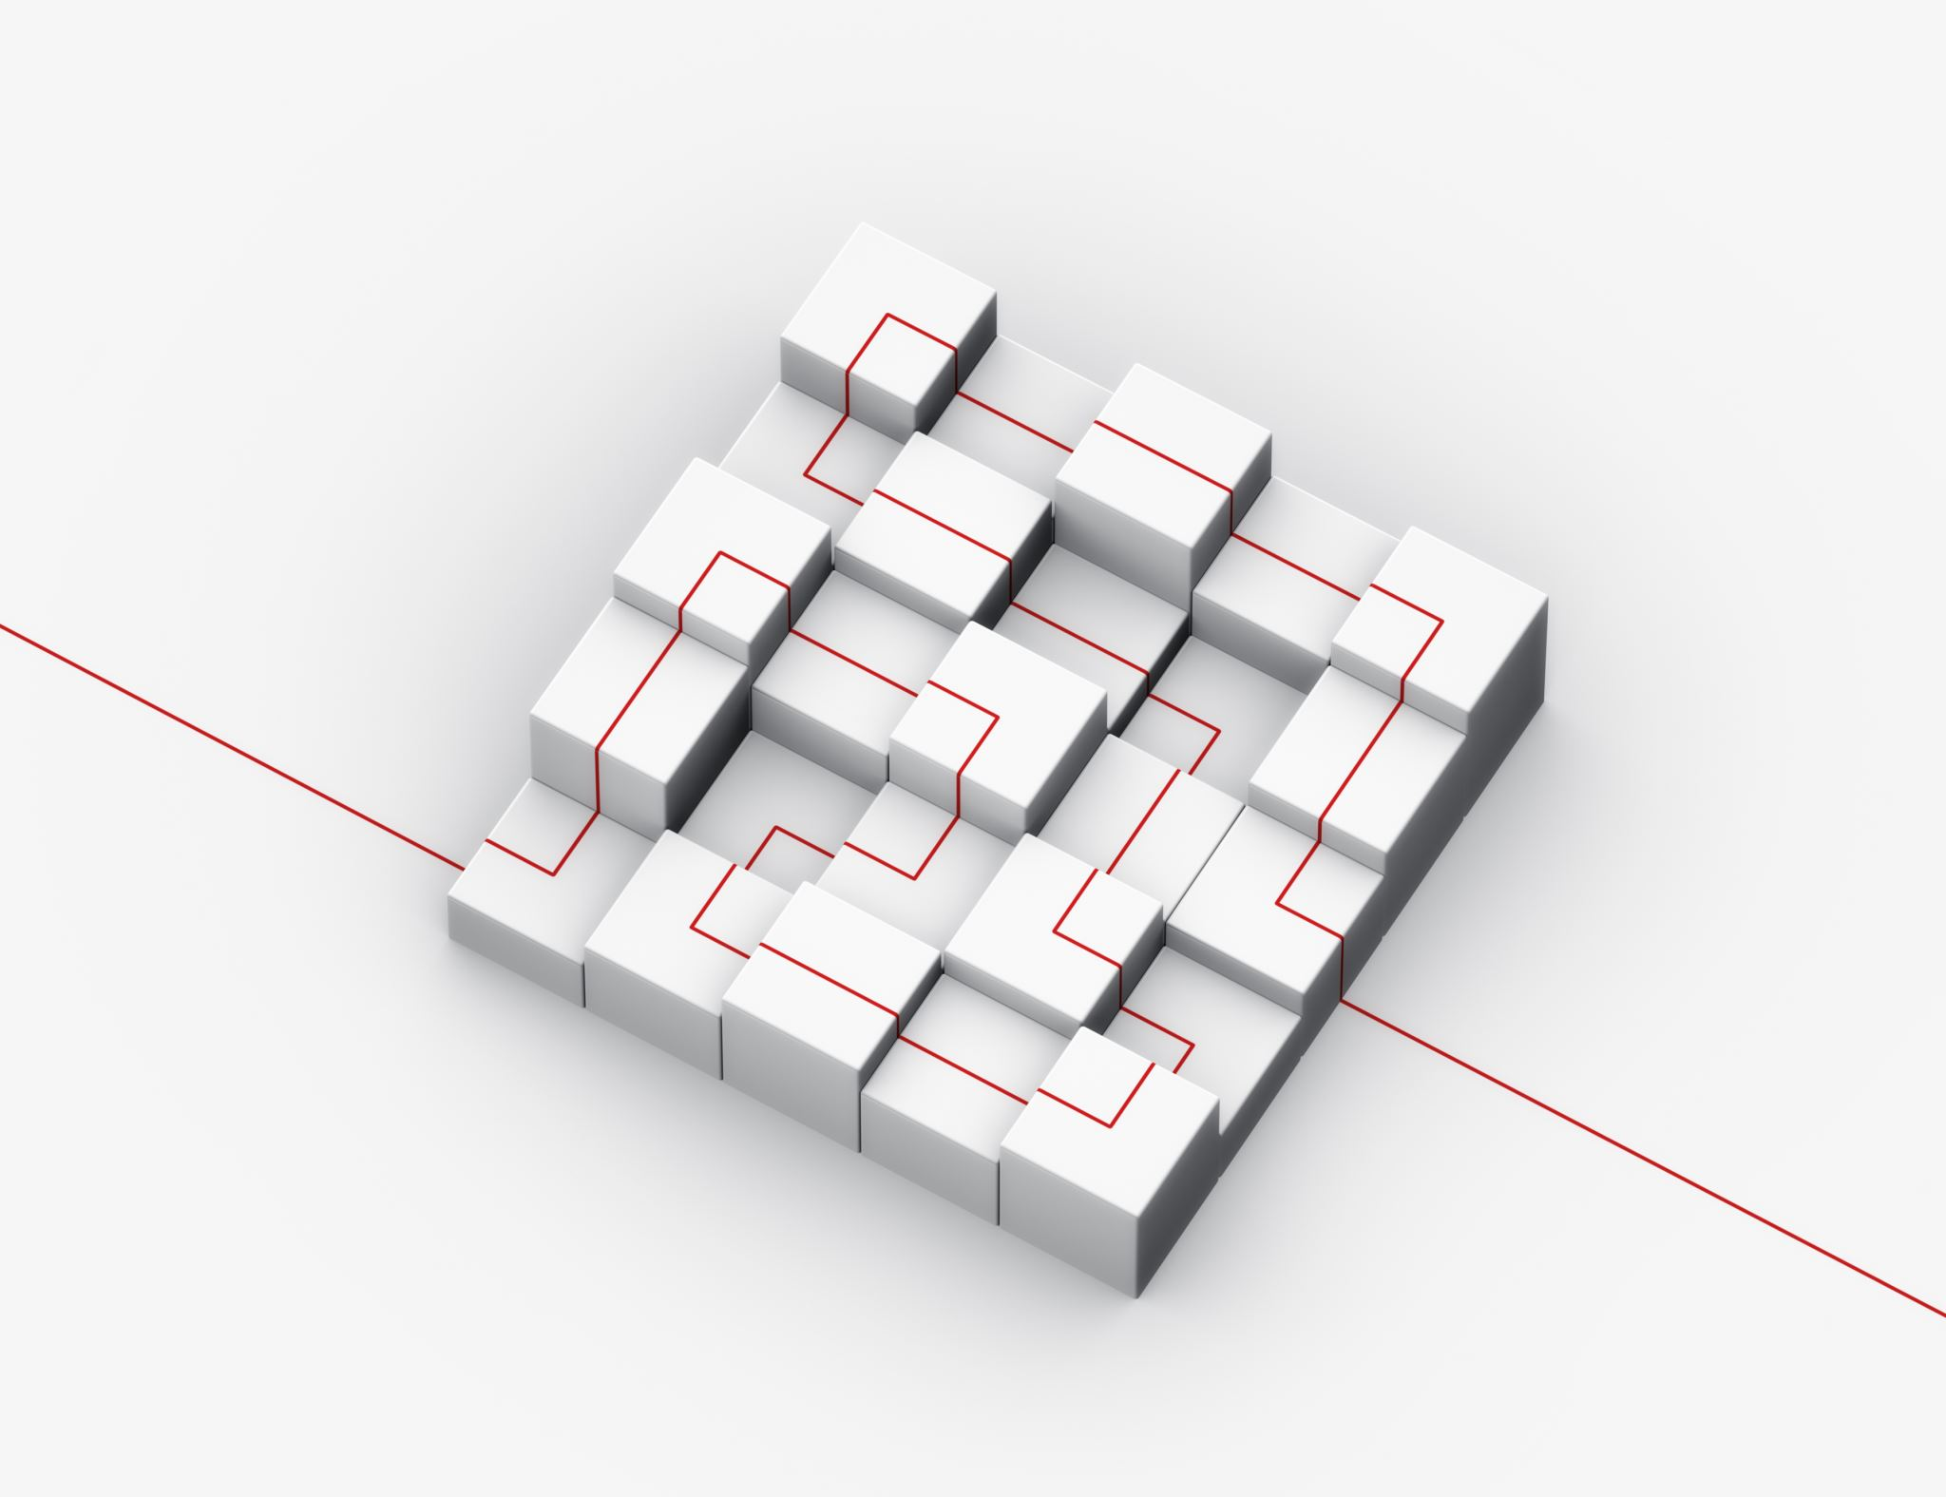
Modelo de Datos - Challenge 2
Esquema del modelo de datos para gestionar proveedores, partes y entregas

Slide 2
Descripción del Modelo
Este modelo incluye cuatro tablas principales:
- Supplier (Proveedor): Información de proveedores
- Part (Parte o Componente): Detalles de las partes o componentes
- Delivery (Entrega): Registra las entregas realizadas
- Category (Categoría): Clasificación de las partes
Las relaciones están representadas mediante claves foráneas.

Slide 3

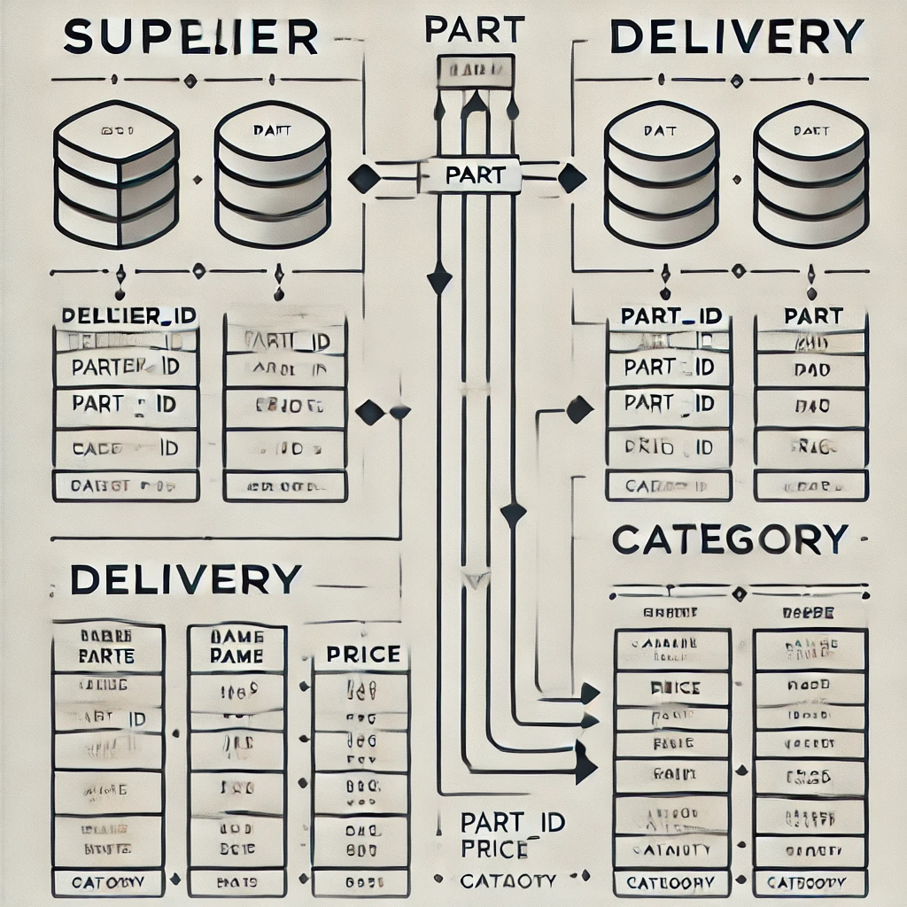



Diagrama del Modelo de Datos

Slide 4
Relaciones y Flujo de Datos
1. Supplier → Delivery: Un proveedor realiza múltiples entregas.
2. Part → Delivery: Cada entrega incluye detalles de las partes.
3. Part → Category: Cada parte pertenece a una categoría específica.
Este diseño permite gestionar inventarios, analizar proveedores y organizar partes eficientemente.

